Slide 1
Индивидуальный проект «Крестики-нолики»
Выполнил:
студент группы КЭ-402
Н. А. Январев

Slide 2
Цель: Создать игру "Крестики-нолики"
Задачи:
Реализовать игровой процесс для 1 игрока против "компьютера" и для 2 игроков.
Реализовать счет в игре и очистку счета.
Реализовать звуки, а так же их отключение.
Реализовать меню игры.
Реализовать игру для одного игрока.
Реализовать игру на двух игроков.

Slide 3
АКТУАЛЬНОСТЬ
Развлечение
Развитие стратегического мышления
Обучение и образование

Slide 4
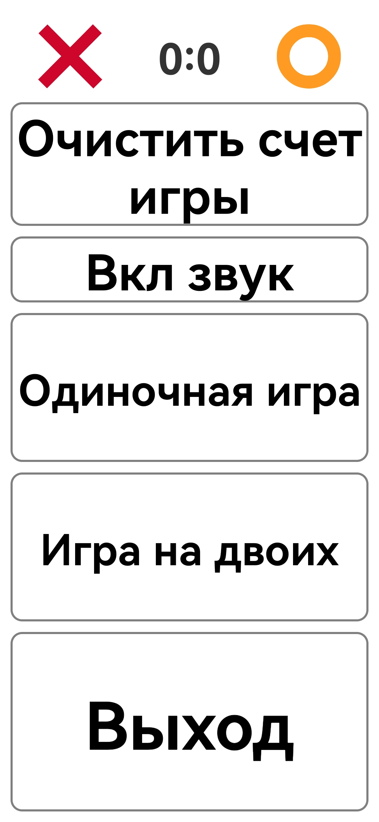
Меню

Slide 5
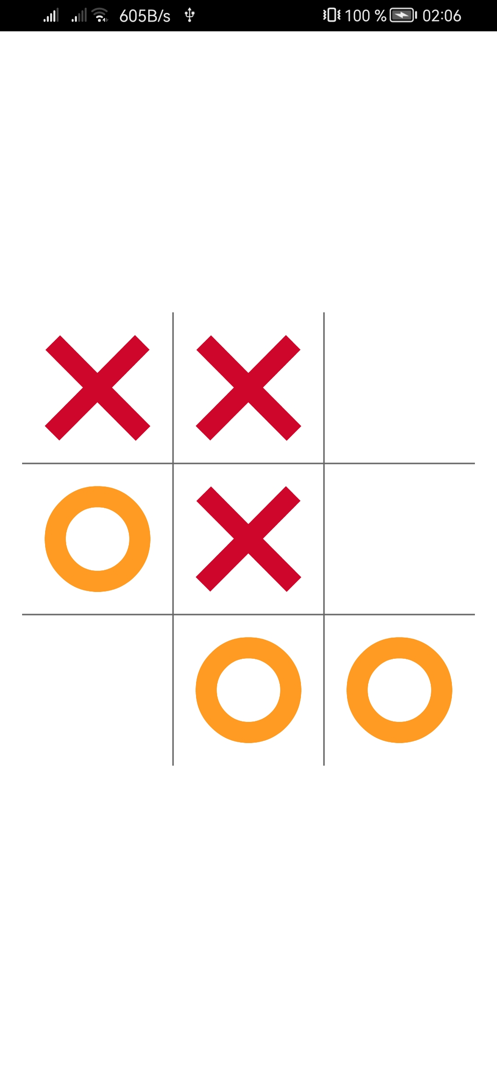
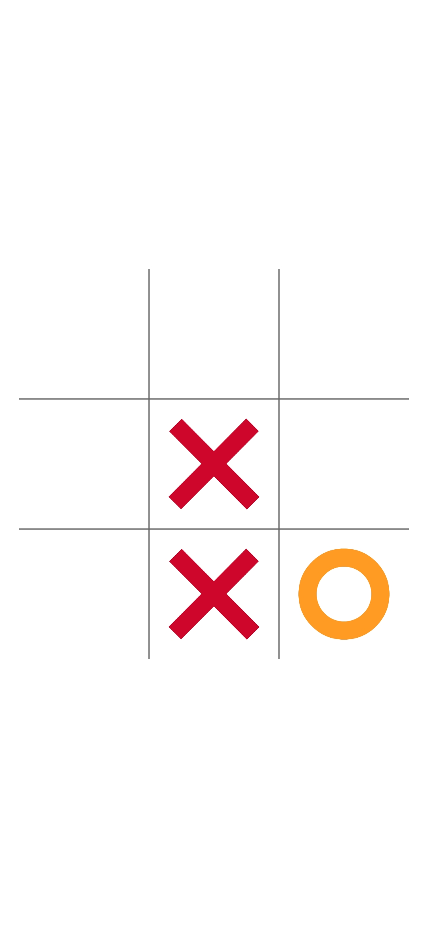
Игровое пространство
1
2

Slide 6
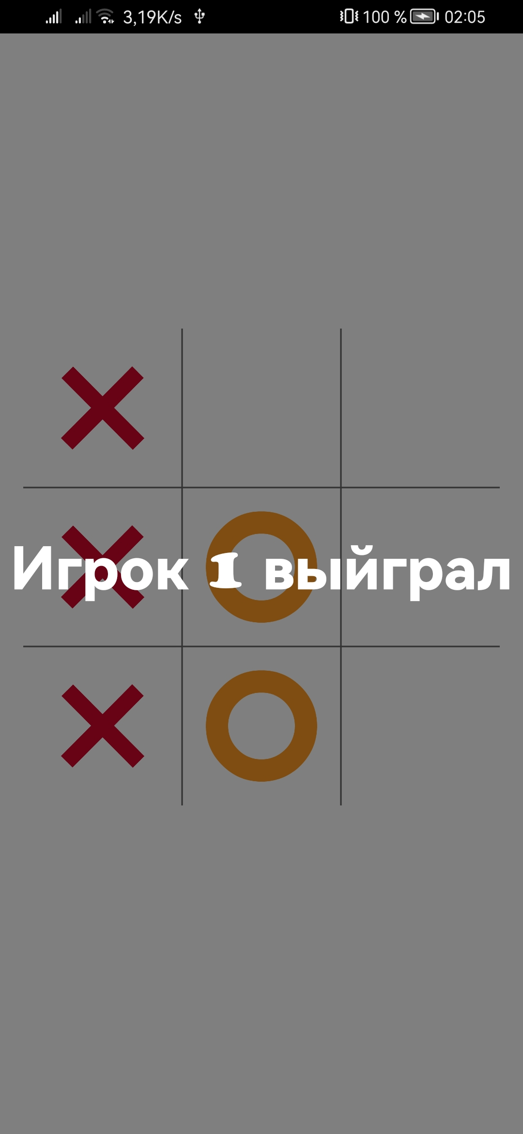
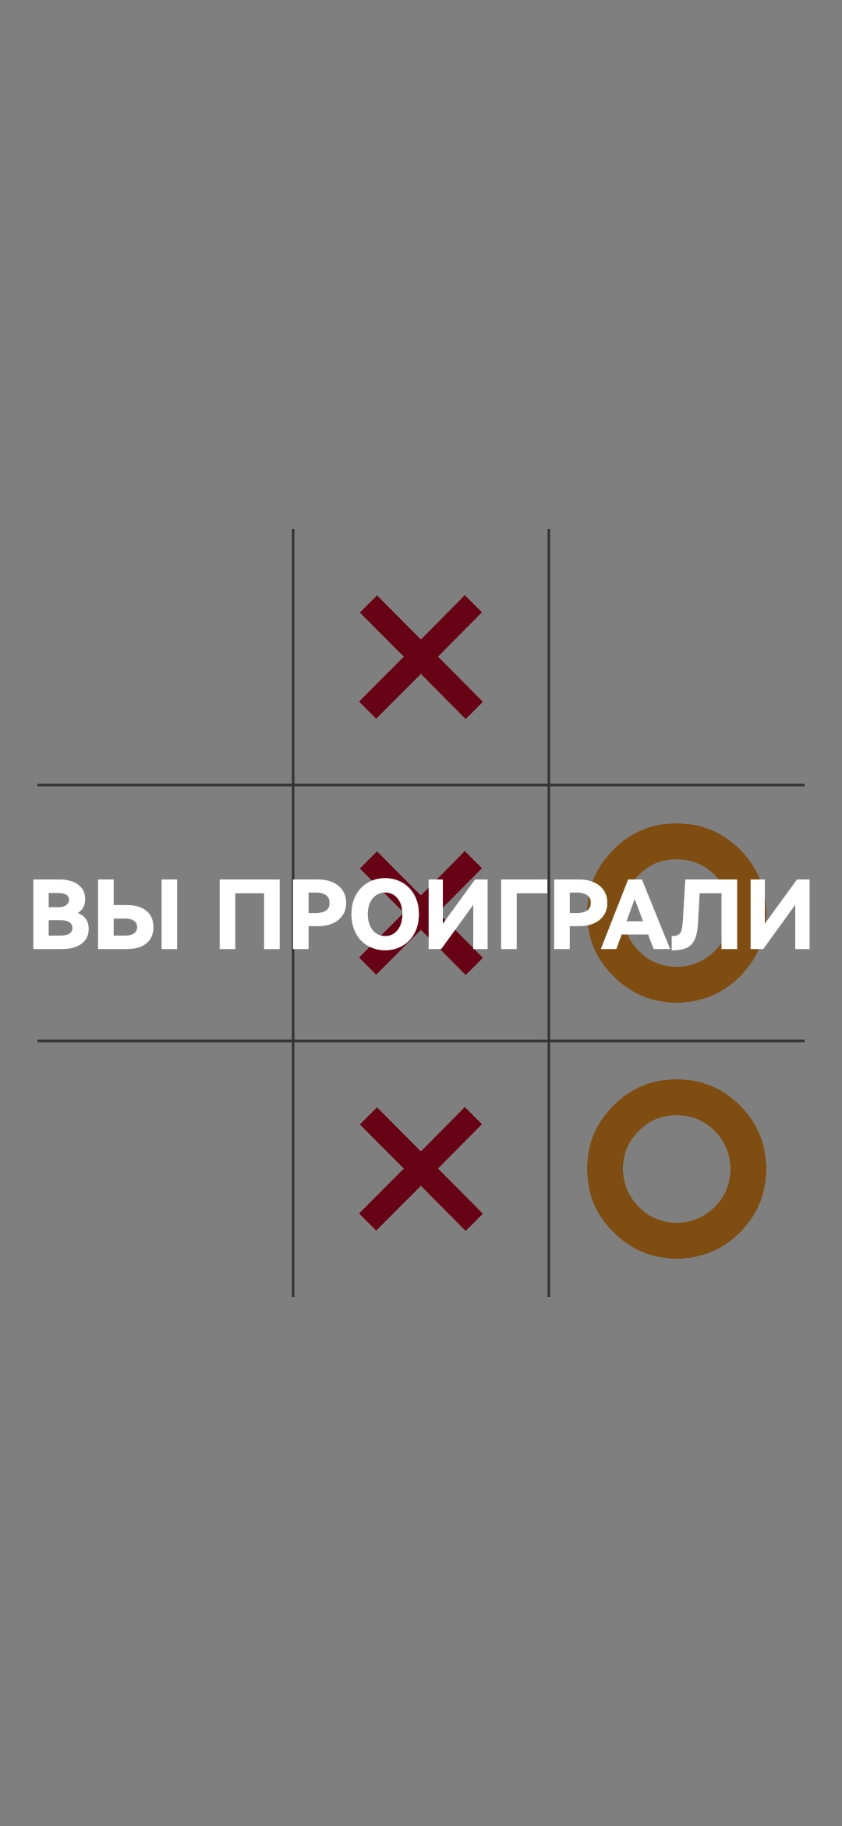
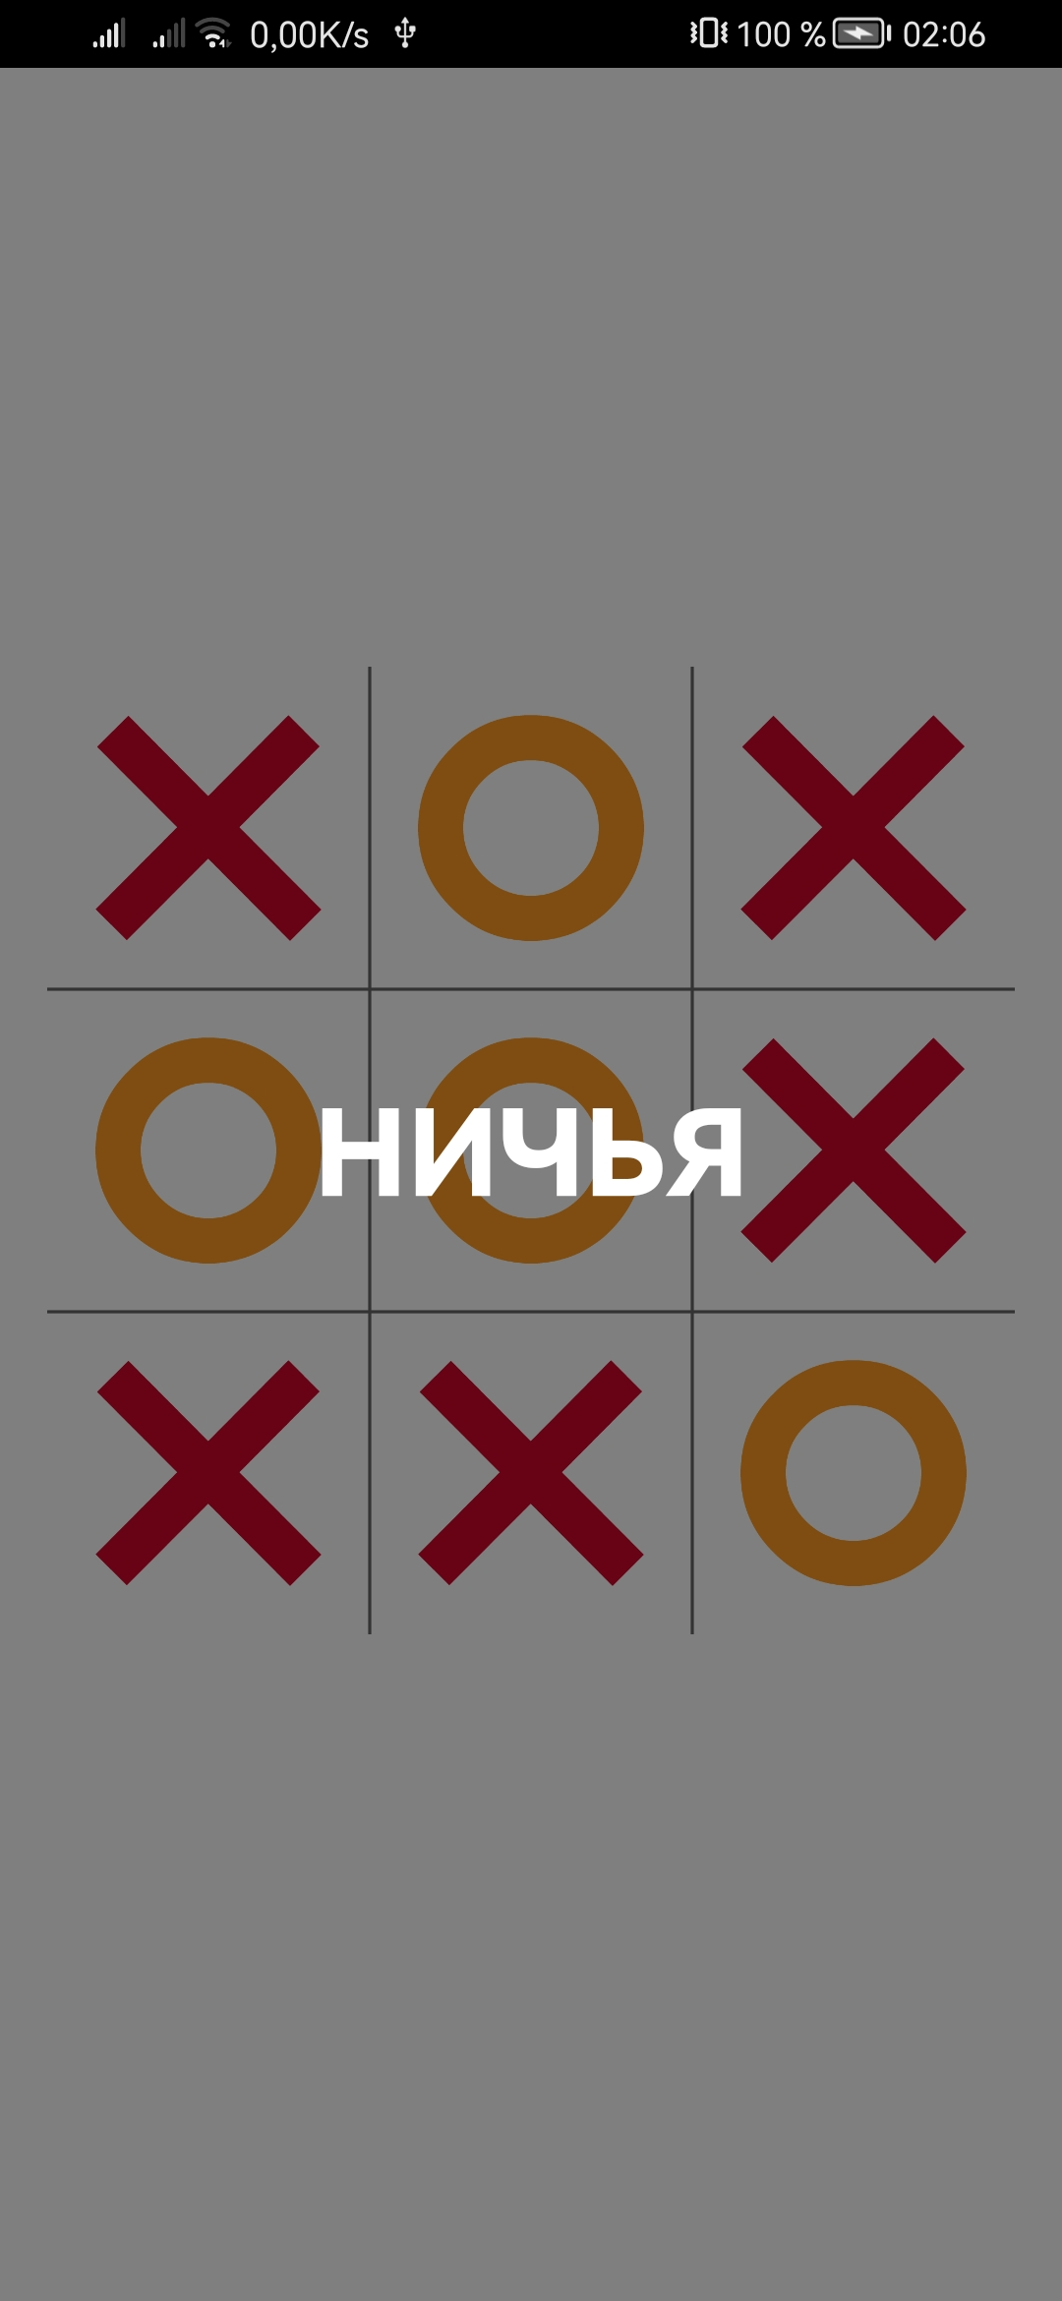
Игровой процесс
1
2
3

Slide 7
Основные результаты
Поставленные цели и задачи выполнены
Получен новый опыт разработки
Получен опыт работы в Android Studio
Направление дальнейшей разработки
Реализовать более удобное меню
Реализовать замену сторон без очистки счета

